Slide 1
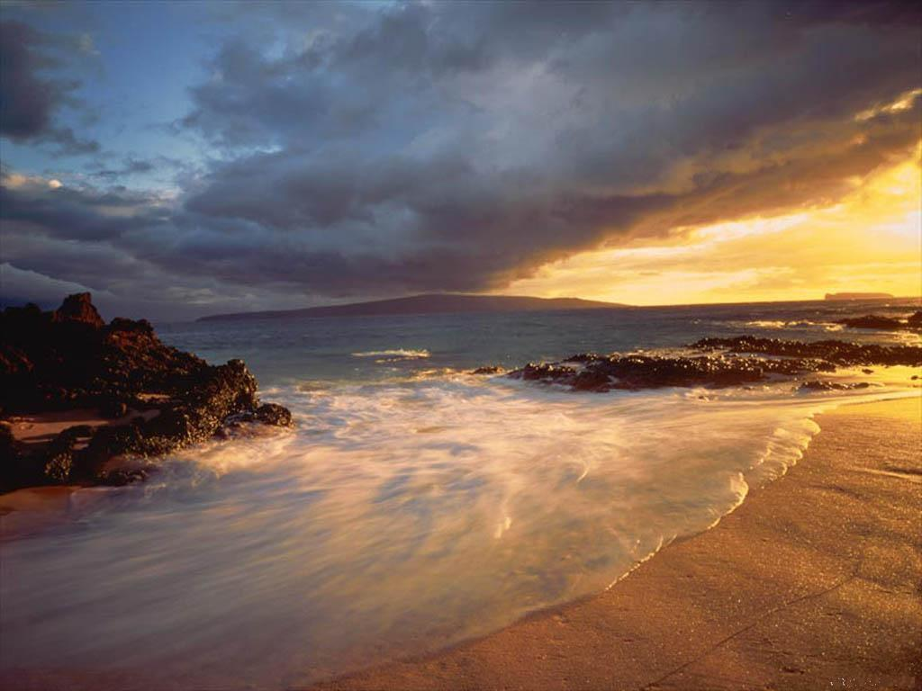
Клуб
по улучшению психологического здоровья
граждан пожилого возраста и лиц с ограниченными возможностями здоровья
«Гармония»
Дальнегорский филиал КГАУСО «ПЦСОН»
Отделение срочного социального обслуживания

Slide 2
Клуб «Гармония»
Актуальность
Сегодня все чаще люди, имеющие инвалидность, воспринимаются обществом как отдельная категория граждан, особая демографическая группа. Социальная депривация, изменение эмоциональной сферы, развитие чувства неполноценности вследствие стигматизации – это наиболее характерно для людей с ОВЗ.
Организация мероприятий по реабилитации, психологической и социальной адаптации инвалидов является одной из задач, поставленных государством перед социальной защитой в целом и центрами социального обслуживания населения в частности, приобретая все большую актуальность в современном мире. Государством разрабатываются социальные программы поддержки людей с ограниченными возможностями здоровья, в том числе и программы по психологической реабилитации.
В рамках программы клуба «Гармония», предусматривается оказание психосоциальной помощи гражданам пожилого возраста и лицам с ограниченными возможностями здоровья: оказание помощи в повышении уровня самооценки, развитию способностей к преодолению жизненных трудностей, повышению способностей к самоконтролю и активным действиям, в правильном понимании своих проблем, представлений о цели в жизни, в правильной оценке собственных способностей к изменениям в поведении и к его адаптивным формам.

Slide 3
Клуб «Гармония»
Основное направление деятельности:
улучшение психологического здоровья граждан пожилого возраста и лиц с ограниченными возможностями здоровья, снятие остроты психологического напряжения через групповые занятия.
Основная цель :
Гармонизация психологического и эмоционального здоровья
граждан пожилого возраста и лиц с ограниченными возможностями
здоровья.
Задачи:
Обучение способам саморегуляции психического состояния, способам эффективного разрешения межличностных конфликтов;
Снятие остроты психологического напряжения;
Восполнение дефицита общения у граждан пожилого возраста и лиц с ограниченными возможностями здоровья.
Целевая аудитория:
граждане пожилого возраста и лица с ограниченными
возможностями здоровья, имеющие способность к самообслуживанию

Slide 4
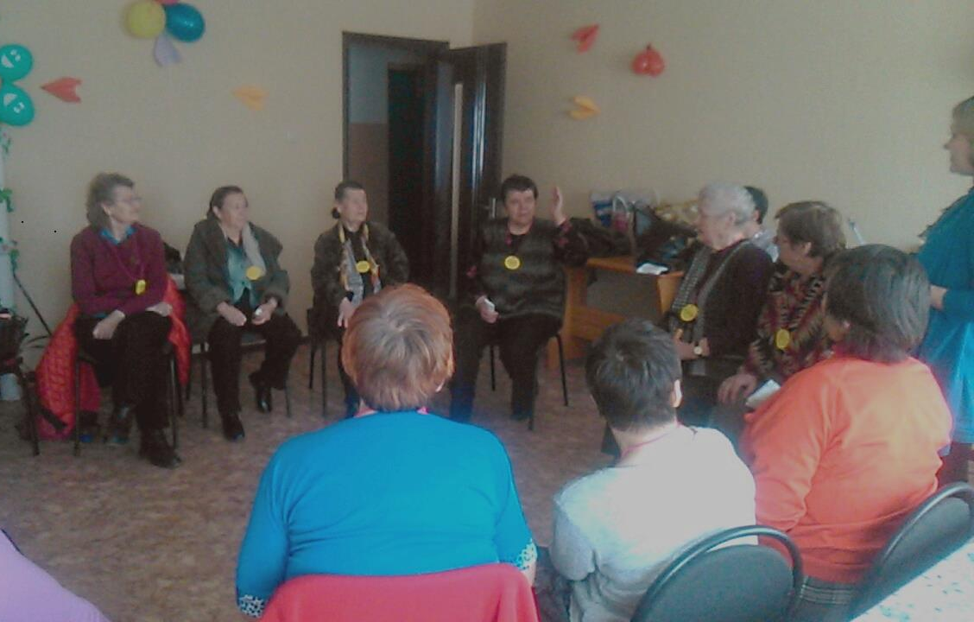
Первое занятие в клубе «Гармония». Состоялось в марте 2015 года.

Slide 5
Задания, тренинговые упражнения, а так же упражнения на снятие мышечных зажимов, дыхательные упражнения, игры, применяемые в ходе занятий, обязательно учитывают особенности категории участников клуба.

Slide 6
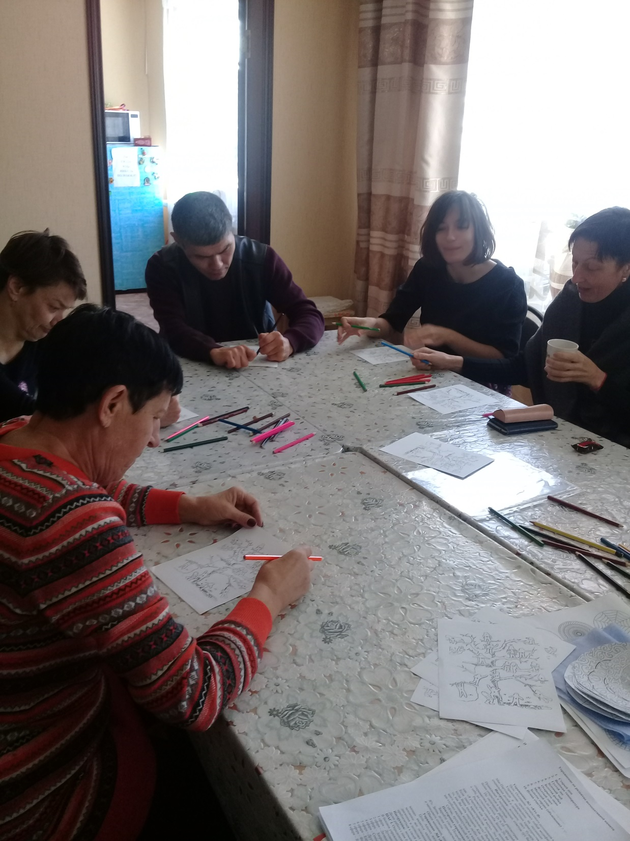
Беседы, лекции, дискуссии, практические упражнения, элементы релаксации, обучение практическим навыкам саморегуляции эмоционального состояния- это те методы, которые используются в работе.

Slide 7
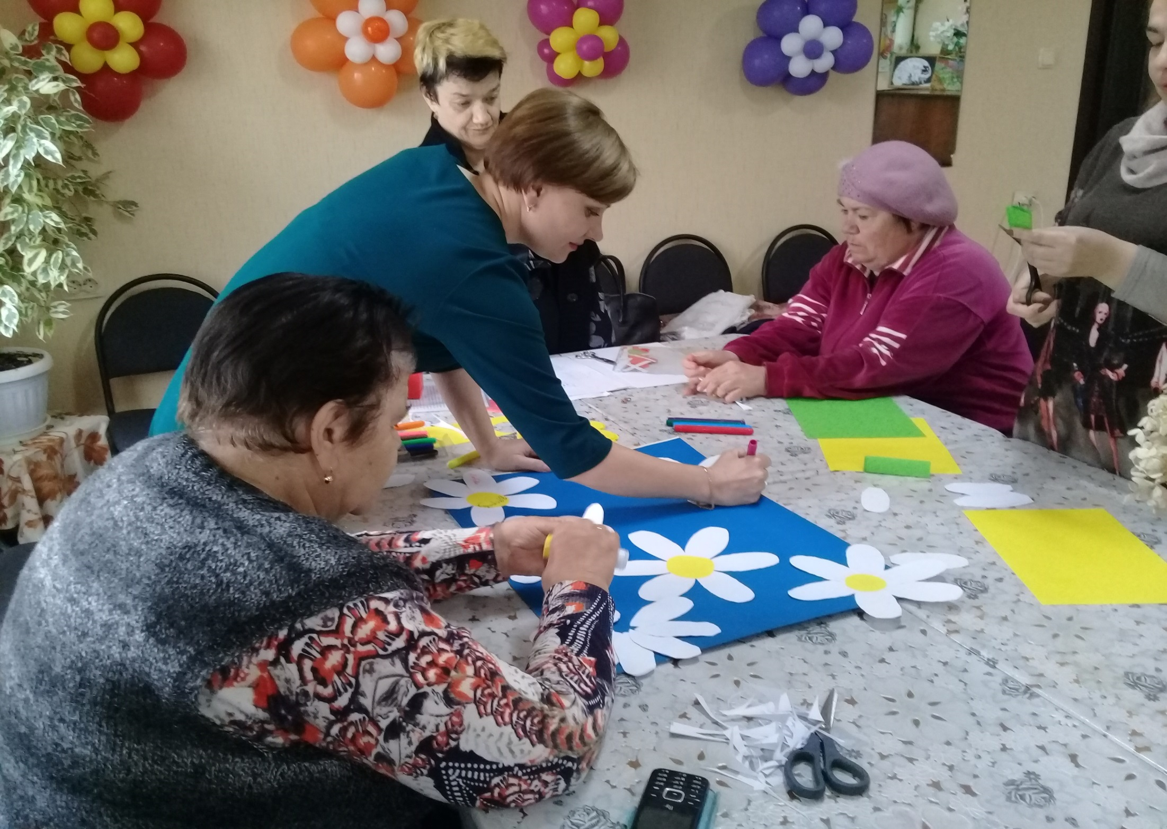
Занятия проходят в дружеской атмосфере. Через совместную творческую деятельность участники учатся выстраивать доверительные отношения.

Slide 8
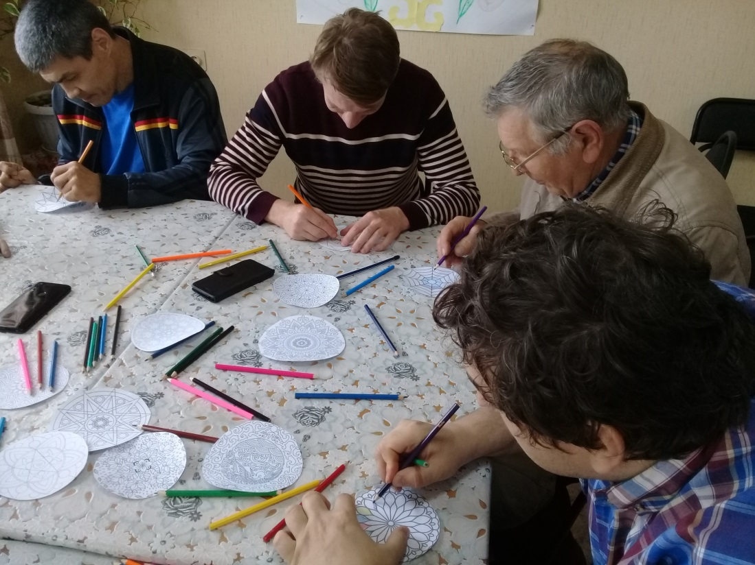
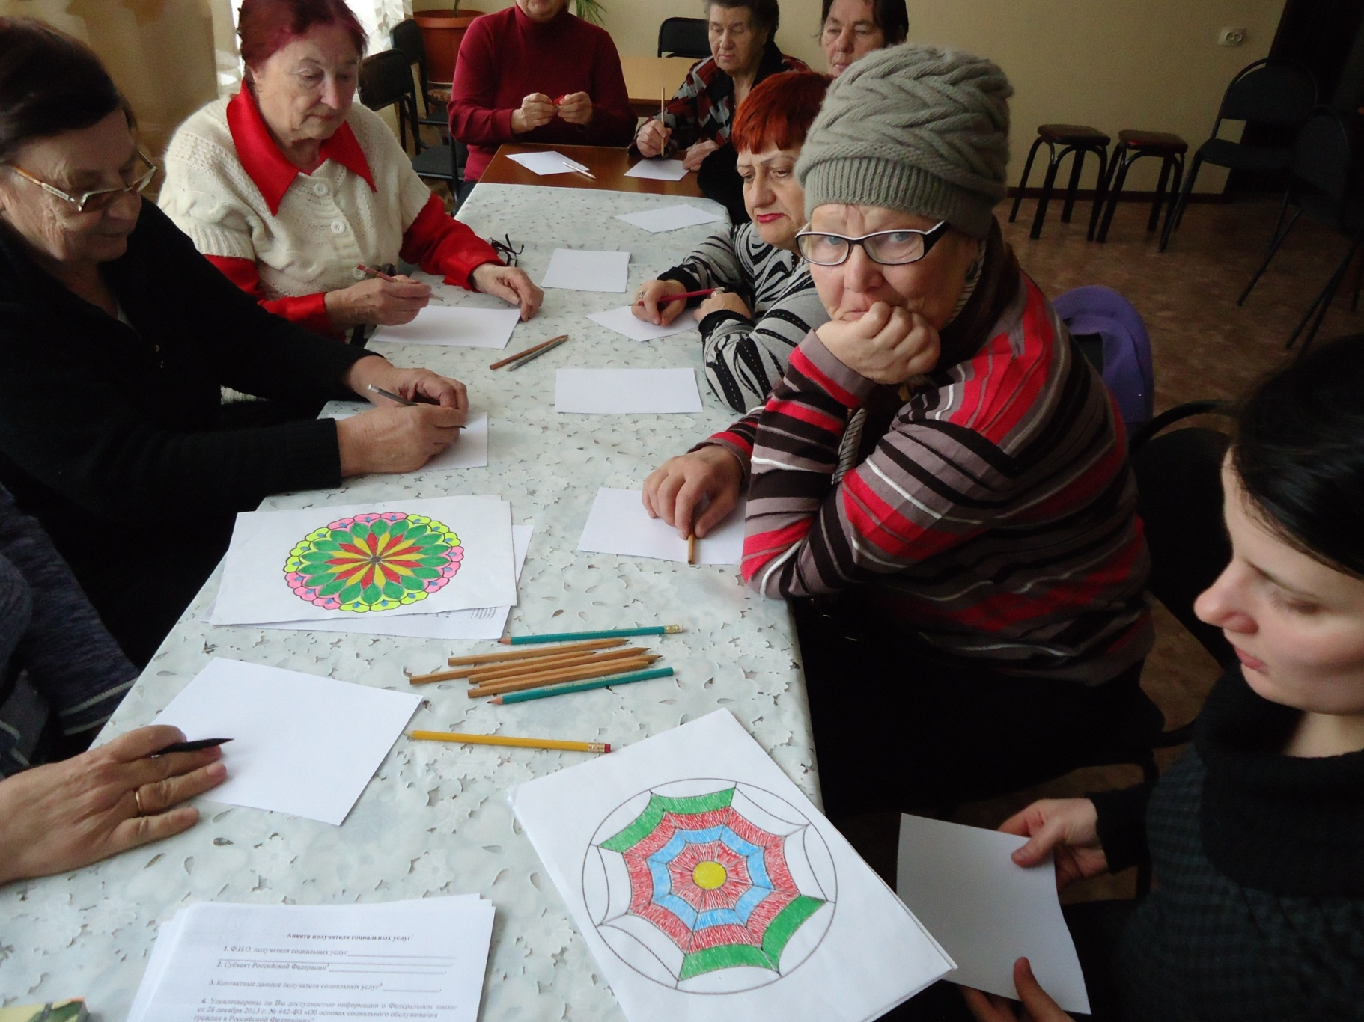
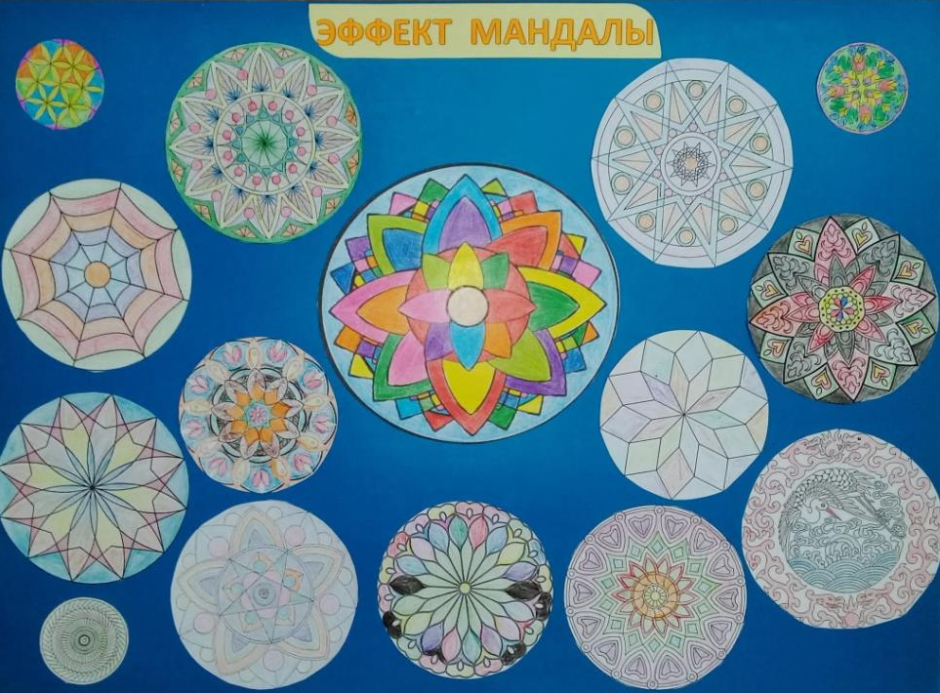
Занятия, с применением Арт-терапевтических методик, по программе «Эффект Мандалы» включены в плановую работу клуба «Гармония» с целью повышения самооценки
.

Slide 9
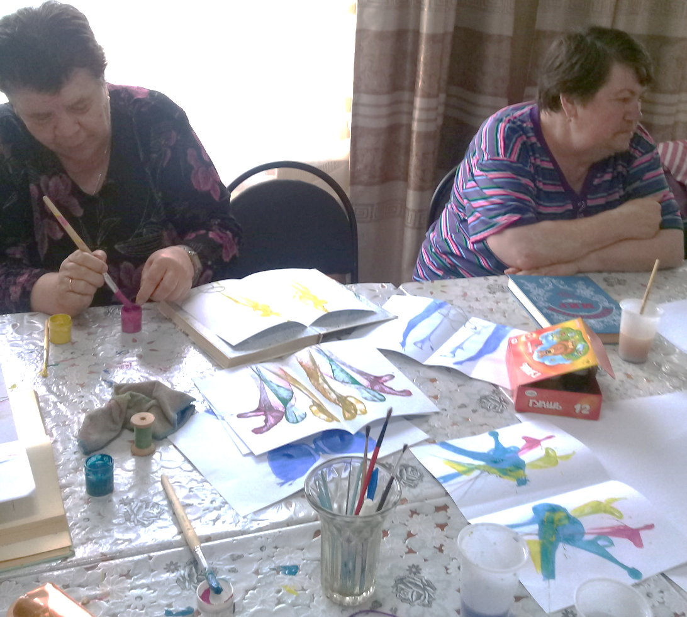
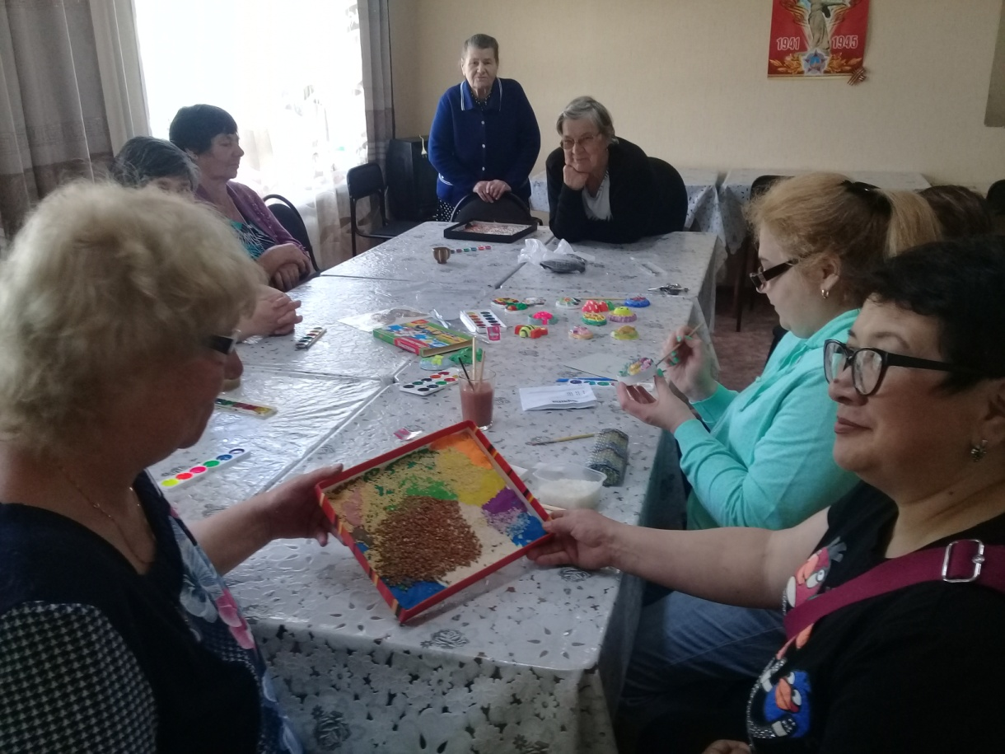
Занятия по трудотерапии, способствуют интеллектуальному и физическому развитию, коррекции двигательных функций, улучшению мелкой моторики рук
Преодолеваются психологические комплексы, повышается самооценка, уровень адаптации в социуме.

Slide 10
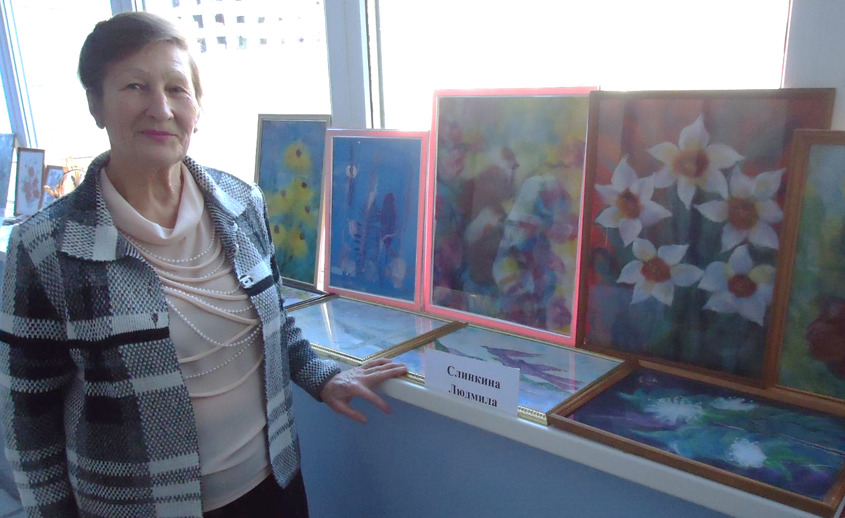
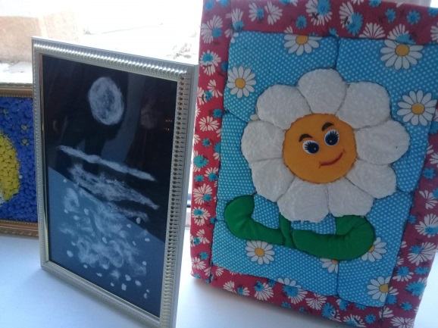
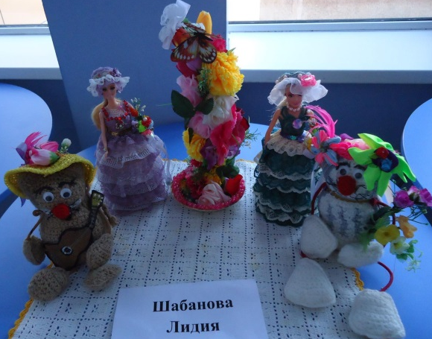
Все работы, выполненные участниками клуба
«Гармония» принимают участие в выставках городского, регионального, краевого масштаба, занимают призовые места.

Slide 11
Участники клуба «Гармония» выезжают на спортивные мероприятия города и района

Slide 12
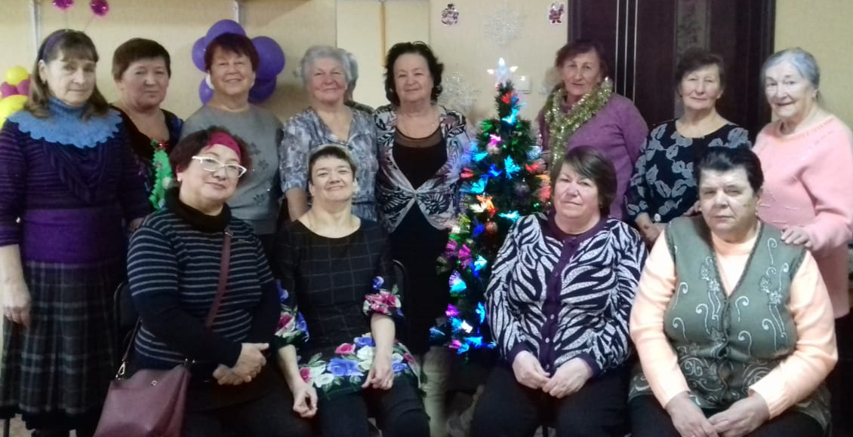
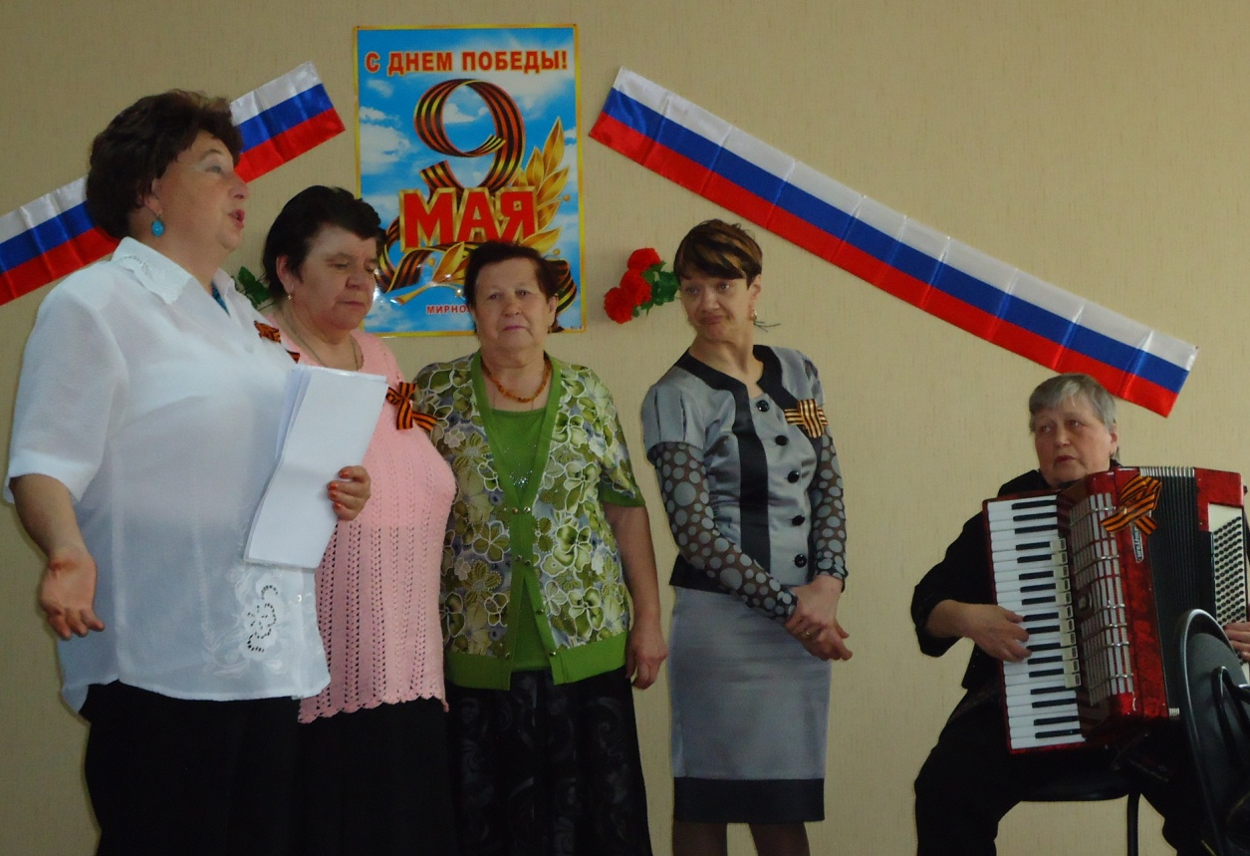
Вместе отмечаем
различные
праздники.
Художественные номера
для праздничных
мероприятий готовят
сами участники

Slide 13
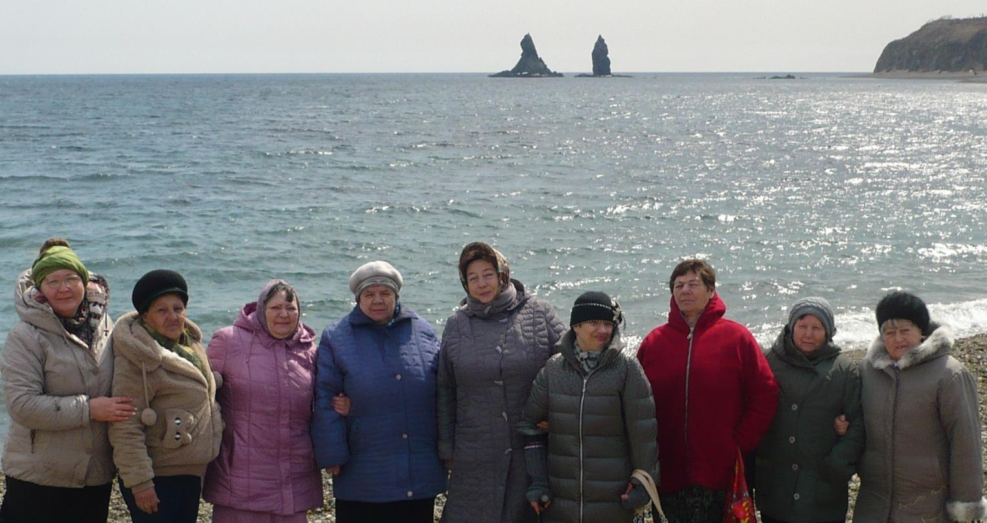
Участники клуба «Гармония» отмечают изменение своего внутреннего стояния, которое выражается в улучшении настроения,
в определении ближайших и перспективных планов, повышении психологической устойчивости
Выполняется одна из главных и основных задач клубной работы – межличностное общение людей с ограниченными возможностями здоровья
и гармонизация эмоционального здоровья

Slide 14
Клуб «Гармония»
создан при отделении срочного социального обслуживания
Дальнегорского филиала КГАУСО «ПЦСОН»,
осуществляет свою деятельность на базе Общественной организации «Общество инвалидов г. Дальнегорск»
по адресу: г. Дальнегорск, проспект 50 лет Октября, д.75»Б»
Тел: 8 (42373) 2-75-76
Занятия проводит:
Психолог отделения срочного социального обслуживания
Овчинникова Жанна Владимировна
Занятия проводятся 1 раз в месяц
Количество постоянных участников – 18 человек

Slide 15
Дальнегорский филиал
Приморского центра социального обслуживания населения
ПРИГЛАШАЕМ ВСЕХ ЖЕЛАЮЩИХ
СТАТЬ УЧАСТНИКОМ КЛУБА
«ГАРМОНИЯ» !

